Slide 1
Kultura, kontrakultura, subkultura
Sociologija, 4. razredi

Slide 2
“ Subkultura je skup normi, vrijednosti i obrazaca ponašanja što razlikuje grupu ljudi od ostalih članova društva. “
U drugoj polovici 60- tih godina prošlog stoljeća klima u društvu je bila povoljna za nastajanje mnogih društvenih pokreta. Od tog razdoblja subkultura postaje pojam u sociologiji.

Slide 3
MAINSTREAM =
izraz koji u najširem smislu označava mišljenje, odnosno svjetonazor koji dijeli većina stanovnika nekog područja, zajednice, kulture ili države.
Srednja struja
Konformizam
“ići niz dlaku”

Slide 4

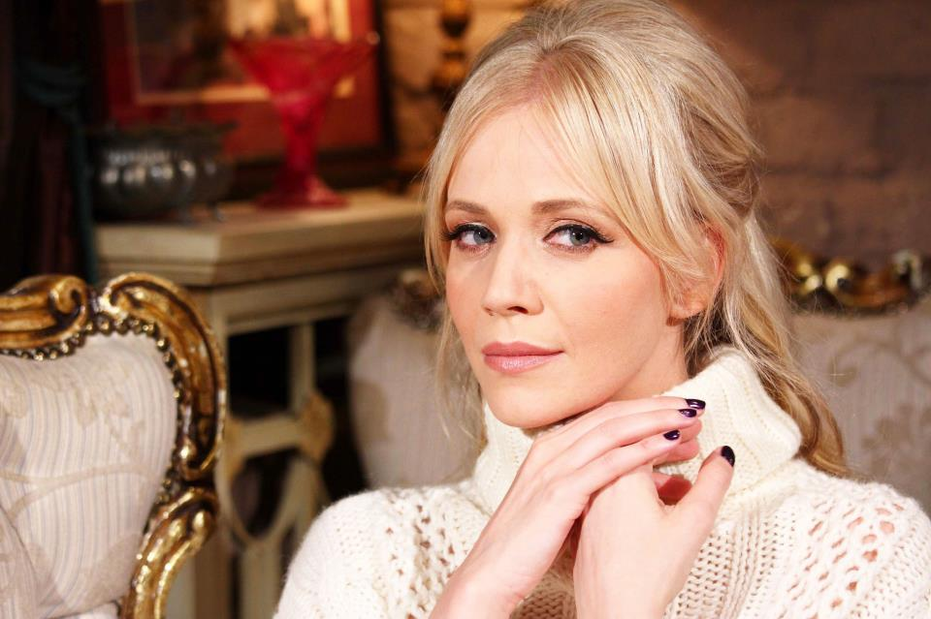

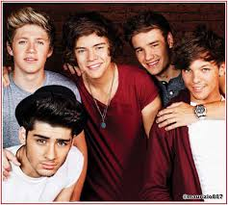
Mainstream

Slide 5
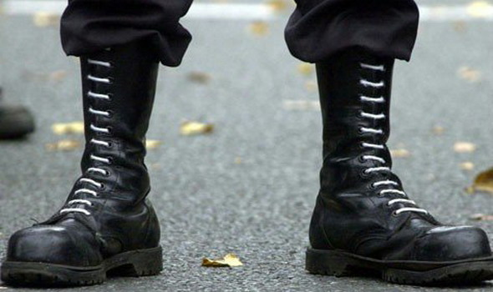
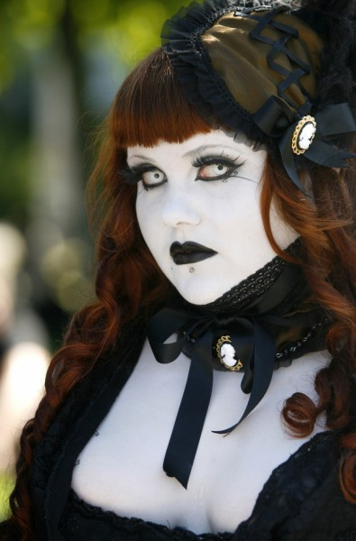
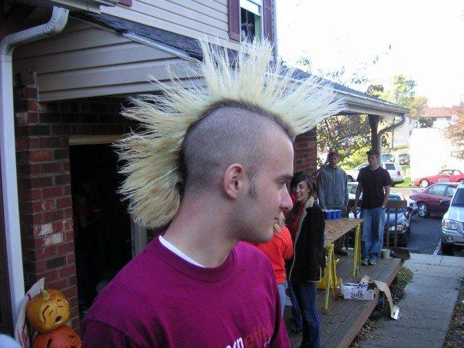
Subkultura

Slide 6
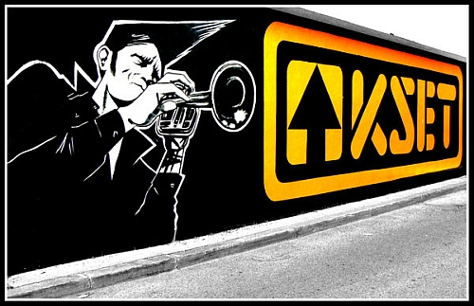

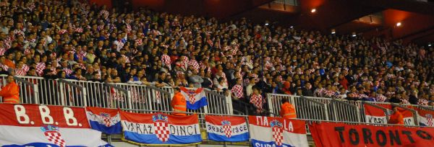
Subkultura

Slide 7
Temeljne značajke subkulture:
Glazba (temeljno pitanje: Što slušaš?)
Jezik (slang, karakteristično upravo za tu skupinu ljudi)
Odijevanje (najvizualniji razlikovni element od mainstreama)
Ritual (obred inicijacije, jačanje zajedništva)

Slide 8
Svaka subkultura je izraz protesta (neslaganja) s dominantnom kulturom (mainstreamom).
Pripadnici subkulture su NONKONFORMISTI
Ići “uz dlaku”
Osebujnost = originalnost = identitet

Slide 9
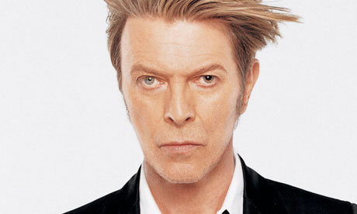

David Bowie
Vs.
Sex Pistols

Slide 10
Počeci proučavanja subkultura
nalaze u dvadesetim i tridesetim godinama prošloga stoljeća, u radovima čikaške škole.
Tijekom godina subkulture su se nazivale različitim imenima poput „kulture mladih”, „životni stil”, „novi društveni pokreti” ili „kontrakulture”.

Slide 11

Subkultura – suprotnost potrošačkom društvu
“Kao predvodnik beat generacije (pedesete godine prošlog stoljeća) se, poput spomenutih glazbenika kasnije, zalagao za Ameriku ideja, ideala, filozofije i poezije, samospoznaje, glazbe, slobode, Ameriku otvorenu za drugo i drugačije, liberalnu, iskrenu, istinoljubivu... “

Slide 12
Počeci istraživanja
Počeci istraživanja sežu daleko do čak 1955., do Alberta Cohena. On je delinkventnom subkulturom nazvao „kulturu škvadre”, nešto čemu se priklanjala većina muških adolescenata u Americi. On je tvrdio da su mladi iz radničkih i siromašnijih obitelji stvarali subkulture kao odgovor društvu (gdje nisu mogli uspjeti kako su željeli) te kao način i mjesto vlastite promocije.

Slide 13
Svi autori koji su radili na teoriji delinkventne subkulture složili su se oko postojanja 3 tipa subkulture mladih:
1. kriminalna subkultura
2. konfliktna subkultura
3. subkultura povlačenja

Slide 14
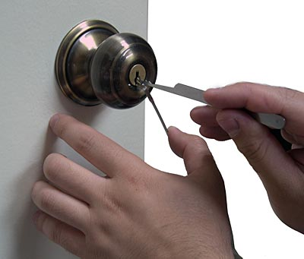
Kriminalna subkultura nazvana je još i subkulturom poluprofesionalnog lopova. Takve subkulture bave se kriminalnim aktivnostima, od sitnih krađa u dućanima pa sve do ubojstava.

Slide 15
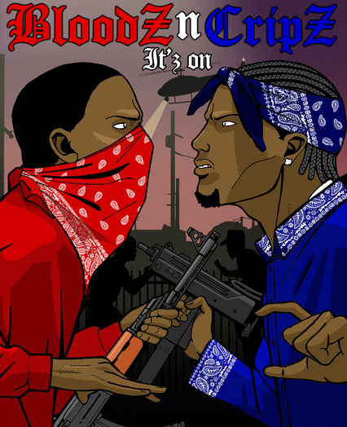
Konfliktna subkultura je subkultura u kojoj se status i reputacija stječu borbom s drugim sličnim skupinama, tučnjavama i zaposjedanjem teritorija. To izvrsno portretiraju i današnje ulične bande (npr. Bloods i Crips u Los Angelesu).

Slide 16
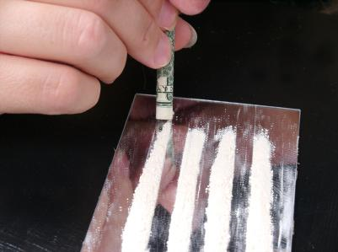
Posljednji navedeni tip subkulture je subkultura povlačenja. Ona se uglavnom odnosi na konzumacije opojnih sredstava, prvenstveno droga.

Slide 17
Kontrakultura
Kontrakultura je pojam koji nastaje šezdesetih godina prošloga stoljeća. Milton Yinger je predlagao razlikovanje pojmova subkultura i kontrakultura. On je želio naglasiti konfliktne situacije u kojima prepoznajemo kontrakulturu, a za niz subkultura je tvrdio da je riječ o "kulturama unutar kulture".

Slide 18
Birminghemska škola
Birminghamski su autori govorili o kontradikcijama kapitalizma, dvostrukoj artikulaciji otpora u subkulturi (prema matičnoj,roditeljskoj kulturi radničke klase i prema dominantnoj kulturi uopće). Oni vide subkulturizaciju kao odgovor na strukturu društva.

Slide 19
Rave pokret – to je subkultura, ali nije (kao što su tvrdili u Birminghamu) obuhvaćao manjinu ljudi već je postao masovni fenomen. Također, u tom pokretu su žene igrale značajnu ulogu, dok su prijašnje subkulture poput skinheadsa, punkera i modsa bile smatrane isključivo maskulinističkima.

Slide 20
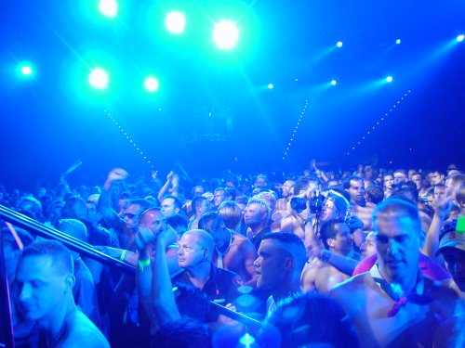
Možda i najvažnija karakteristika tog rave pokreta je bila ta, da to nisu bili samo siromašniji ljudi ili ljudi iz radničkih klasa, već su se unutar njega našle sve klase.

Slide 21
Hrvatska
Istraživanje i proučavanje subkultura u Hrvatskoj započelo je negdje sedamdesetih godina 20. stoljeća. Prvi pokazatelji subkulture u Hrvatskoj su bili „street corner” mladići, skupine dječaka iz ulice ili iz kvarta.

Slide 22
Subkulture u Hrvatskoj sedamdesetih, osamdesetih i devedesetih godina dijelimo na nekoliko skupina – štemere, hašomane, šminkere, punkere, metalce, darkere, rapere, skinheadse i skejtere.

Slide 23
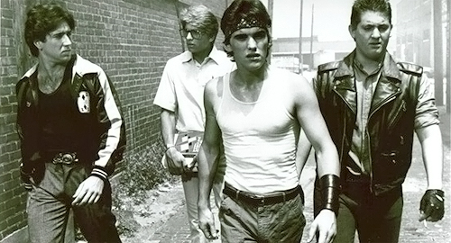
Štemeri
Štemeri sežu još iz sedamdesetih godina 20. stoljeća. Njihove karakteristike su to da su isključivo maskulinistički te nerijetko i nasilni prema ostalim skupinama.

Slide 24
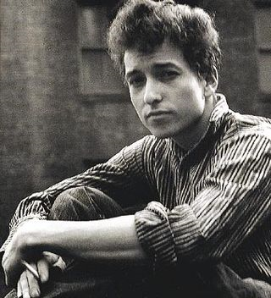
Hašomani
Ovako su bili nazivani ljudi u koji su slušali rock i konzumirali opojna sredstva tijekom 1970.-ih. To su im ujedino i jedine karakteristike.

